Slide 1
ЭЛЕКТРОННОЕ И ГЕОМЕТРИЧЕСКОЕ СТРОЕНИЕ КОМПЛЕКСОВ ТЕТРАБЕНЗОПОРФИРИНА С ЦИНКОМ, КАДМИЕМ, АЛЮМИНИЕМ, ГАЛЛИЕМ, ИНДИЕМ, ЖЕЛЕЗОМ, ТИТАНИЛОМ И ВАНАДИЛОМ
Ерошин А.В., Отлётов А.А., Жабанов Ю.А.

Slide 2
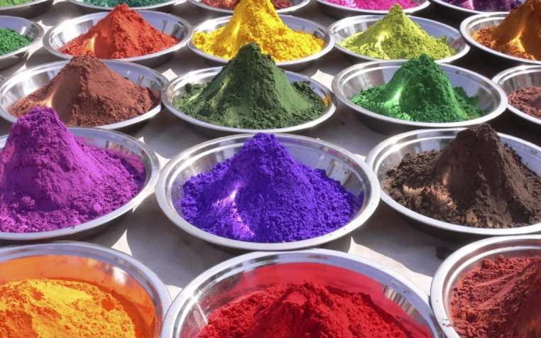
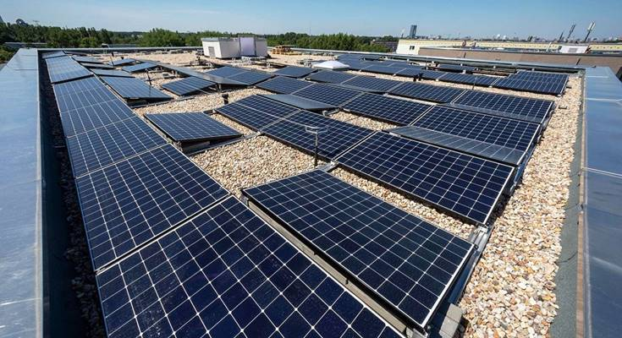
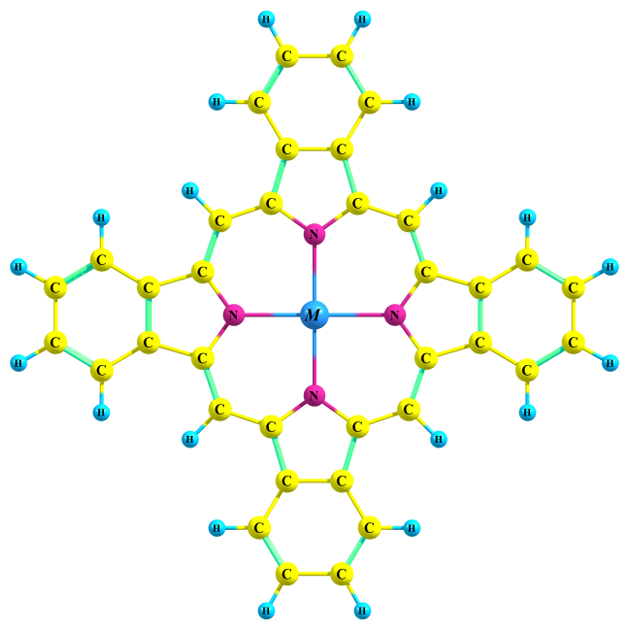

Slide 3
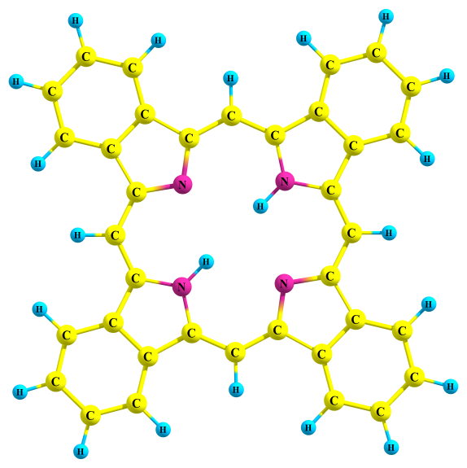
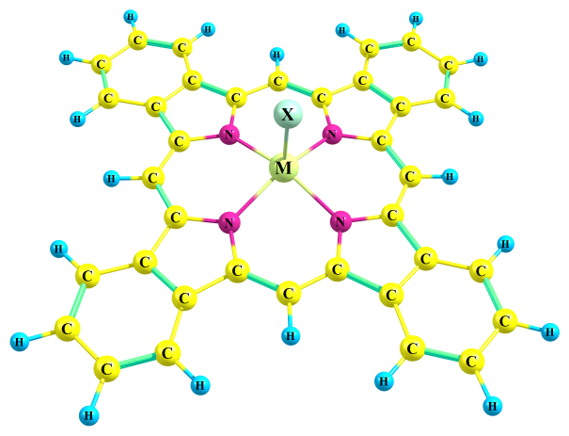
Цель
Определение геометрического и электронного строения молекул тетрабензопорфирина (Н₂TBP) и его металлокомплексов с цинком, кадмием, железом (MTBP), алюминием, галлием, индием (МXTBP, X=Cl), ванадилом и титанилом (MXTBP, X=O).
Н₂TBP
MTBP
MXTBP

Slide 4
Детали расчетов
Метод: DFT (функционал PBE0-D3)
Базисный набор: def2-TZVP
Программы: GAUSSIAN09, Firefly, ChemCraft

Slide 5
MTBP
M=Zn, Cd, Fe(II)
D_{4h}
MXTBP
MX=AlCl, GaCl, InCl, TiO, VO
C_{4v}

Slide 6
 | H₂TBP | ZnTBP | CdTBP | AlClTBP | GaClTBP | InClTBP | TiOTBP | VOTBP
Симметрия | D_{2h} | D_{4h} | D_{4h} | C_{4v} | C_{4v} | C_{4v} | C_{4v} | C_{4v}
Расстояния
M-N | 1.012 (2.340) | 2.063 | 2.152 | 2.044 | 2.075 | 2.184 | 2.135 | 2.100
M-X | - | - | - | 2.154 | 2.196 | 2.360 | 1.598 | 1.557
N…N_{opp} | 4.268 (4.106) | 4.125 | 4.304 | 4.006 | 4.060 | 4.195 | 4.128 | 4.080
N…N_{adj} | 2.961 | 2.917 | 3.043 | 2.833 | 2.871 | 2.966 | 2.919 | 2.885
N-C_{α} | 1.362 (1.353) | 1.363 | 1.355 | 1.370 | 1.366 | 1.361 | 1.364 | 1.365
C_{α}-C_{β} | 1.439 (1.457) | 1.446 | 1.453 | 1.440 | 1.441 | 1.446 | 1.445 | 1.443
C_{β}-C_{β} | 1.407 (1.399) | 1.401 | 1.409 | 1.395 | 1.397 | 1.404 | 1.401 | 1.399
C_{β}-Cγ | 1.394 (1.389) | 1.393 | 1.391 | 1.394 | 1.393 | 1.392 | 1.393 | 1.393
Cγ-C_{δ} | 1.379 (1.385) | 1.381 | 1.383 | 1.380 | 1.380 | 1.381 | 1.381 | 1.381
C_{δ}-C_{δ} | 1.404 (1.398) | 1.402 | 1.399 | 1.403 | 1.402 | 1.401 | 1.401 | 1.402
C_{α}-C_{m} | 1.379 (1.390) | 1.383 | 1.398 | 1.373 | 1.376 | 1.387 | 1.383 | 1.379
r(M-X) | - | 0 | 0 | 0.407 | 0.453 | 0.678 | 0.546 | 0.497
Валентные углы
N-C_{α}-C_{m} | 126.2 (125.9) | 125.6 | 125.6 | 125.6 | 125.8 | 125.8 | 125.6 | 125.7
N-C_{α}-C_{β} | 106.3 (110.7) | 109.5 | 107.6 | 110.6 | 109.9 | 108.6 | 109.4 | 109.9
C_{α}-C_{m}-C_{α} | 128.0 | 127.4 | 130.3 | 125.3 | 126.0 | 128.3 | 127.3 | 126.5
α | 180.0 | 180.0 | 180.0 | 176.3 | 176.4 | 171.6 | 173.9 | 175.0
X – мнимый атом, помещенный посередине между двумя атомами азота.
α – двугранный угол между плоскостями противоположных пиррольных колец.

Slide 7
 | H₂TBP | ZnTBP | CdTBP | AlClTBP | GaClTBP | InClTBP | TiOTBP | VOTBP
Симметрия | D_{2h} | D_{4h} | D_{4h} | C_{4v} | C_{4v} | C_{4v} | C_{4v} | C_{4v}
Расстояния
M-N | 1.012 (2.340) | 2.063 | 2.152 | 2.044 | 2.075 | 2.184 | 2.135 | 2.100
M-X | - | - | - | 2.154 | 2.196 | 2.360 | 1.598 | 1.557
N…N_{opp} | 4.268 (4.106) | 4.125 | 4.304 | 4.006 | 4.060 | 4.195 | 4.128 | 4.080
N…N_{adj} | 2.961 | 2.917 | 3.043 | 2.833 | 2.871 | 2.966 | 2.919 | 2.885
N-C_{α} | 1.362 (1.353) | 1.363 | 1.355 | 1.370 | 1.366 | 1.361 | 1.364 | 1.365
C_{α}-C_{β} | 1.439 (1.457) | 1.446 | 1.453 | 1.440 | 1.441 | 1.446 | 1.445 | 1.443
C_{β}-C_{β} | 1.407 (1.399) | 1.401 | 1.409 | 1.395 | 1.397 | 1.404 | 1.401 | 1.399
C_{β}-Cγ | 1.394 (1.389) | 1.393 | 1.391 | 1.394 | 1.393 | 1.392 | 1.393 | 1.393
Cγ-C_{δ} | 1.379 (1.385) | 1.381 | 1.383 | 1.380 | 1.380 | 1.381 | 1.381 | 1.381
C_{δ}-C_{δ} | 1.404 (1.398) | 1.402 | 1.399 | 1.403 | 1.402 | 1.401 | 1.401 | 1.402
C_{α}-C_{m} | 1.379 (1.390) | 1.383 | 1.398 | 1.373 | 1.376 | 1.387 | 1.383 | 1.379
r(M-X) | - | 0 | 0 | 0.407 | 0.453 | 0.678 | 0.546 | 0.497
Валентные углы
N-C_{α}-C_{m} | 126.2 (125.9) | 125.6 | 125.6 | 125.6 | 125.8 | 125.8 | 125.6 | 125.7
N-C_{α}-C_{β} | 106.3 (110.7) | 109.5 | 107.6 | 110.6 | 109.9 | 108.6 | 109.4 | 109.9
C_{α}-C_{m}-C_{α} | 128.0 | 127.4 | 130.3 | 125.3 | 126.0 | 128.3 | 127.3 | 126.5
α | 180.0 | 180.0 | 180.0 | 176.3 | 176.4 | 171.6 | 173.9 | 175.0
X – мнимый атом, помещенный посередине между двумя атомами азота.
α – двугранный угол между плоскостями противоположных пиррольных колец.

Slide 8
 | H₂TBP | ZnTBP | CdTBP | AlClTBP | GaClTBP | InClTBP | TiOTBP | VOTBP
Симметрия | D_{2h} | D_{4h} | D_{4h} | C_{4v} | C_{4v} | C_{4v} | C_{4v} | C_{4v}
Расстояния
M-N | 1.012 (2.340) | 2.063 | 2.152 | 2.044 | 2.075 | 2.184 | 2.135 | 2.100
M-X | - | - | - | 2.154 | 2.196 | 2.360 | 1.598 | 1.557
N…N_{opp} | 4.268 (4.106) | 4.125 | 4.304 | 4.006 | 4.060 | 4.195 | 4.128 | 4.080
N…N_{adj} | 2.961 | 2.917 | 3.043 | 2.833 | 2.871 | 2.966 | 2.919 | 2.885
N-C_{α} | 1.362 (1.353) | 1.363 | 1.355 | 1.370 | 1.366 | 1.361 | 1.364 | 1.365
C_{α}-C_{β} | 1.439 (1.457) | 1.446 | 1.453 | 1.440 | 1.441 | 1.446 | 1.445 | 1.443
C_{β}-C_{β} | 1.407 (1.399) | 1.401 | 1.409 | 1.395 | 1.397 | 1.404 | 1.401 | 1.399
C_{β}-Cγ | 1.394 (1.389) | 1.393 | 1.391 | 1.394 | 1.393 | 1.392 | 1.393 | 1.393
Cγ-C_{δ} | 1.379 (1.385) | 1.381 | 1.383 | 1.380 | 1.380 | 1.381 | 1.381 | 1.381
C_{δ}-C_{δ} | 1.404 (1.398) | 1.402 | 1.399 | 1.403 | 1.402 | 1.401 | 1.401 | 1.402
C_{α}-C_{m} | 1.379 (1.390) | 1.383 | 1.398 | 1.373 | 1.376 | 1.387 | 1.383 | 1.379
r(M-X) | - | 0 | 0 | 0.407 | 0.453 | 0.678 | 0.546 | 0.497
Валентные углы
N-C_{α}-C_{m} | 126.2 (125.9) | 125.6 | 125.6 | 125.6 | 125.8 | 125.8 | 125.6 | 125.7
N-C_{α}-C_{β} | 106.3 (110.7) | 109.5 | 107.6 | 110.6 | 109.9 | 108.6 | 109.4 | 109.9
C_{α}-C_{m}-C_{α} | 128.0 | 127.4 | 130.3 | 125.3 | 126.0 | 128.3 | 127.3 | 126.5
α | 180.0 | 180.0 | 180.0 | 176.3 | 176.4 | 171.6 | 173.9 | 175.0
X – мнимый атом, помещенный посередине между двумя атомами азота.
α – двугранный угол между плоскостями противоположных пиррольных колец.

Slide 9
FeTBP
 | m=1 | m=3 | m=5
Симметрия | D_{4h} | D_{4h} | D_{4h}
ΔЕ, ккал/моль | 32.2 | 0 | 3.2
Расстояния
M-N | 2.012 | 2.012 | 2.074
N…N_{opp} | 4.024 | 4.024 | 4.304
N…N_{adj} | 2.845 | 2.845 | 2.933
N-C_{α} | 1.367 | 1.368 | 1.363
C_{α}-C_{β} | 1.443 | 1.440 | 1.446
C_{β}-C_{β} | 1.396 | 1.398 | 1.403
C_{β}-Cγ | 1.392 | 1.393 | 1.392
Cγ-C_{δ} | 1.381 | 1.380 | 1.381
C_{δ}-C_{δ} | 1.402 | 1.403 | 1.401
C_{α}-C_{m} | 1.374 | 1.373 | 1.386
Валентные углы
N-C_{α}-C_{m} | 125.7 | 125.8 | 125.5
N-C_{α}-C_{β} | 110.4 | 110.3 | 109.3
C_{α}-C_{m}-C_{α} | 125.5 | 125.5 | 127.7

Slide 10
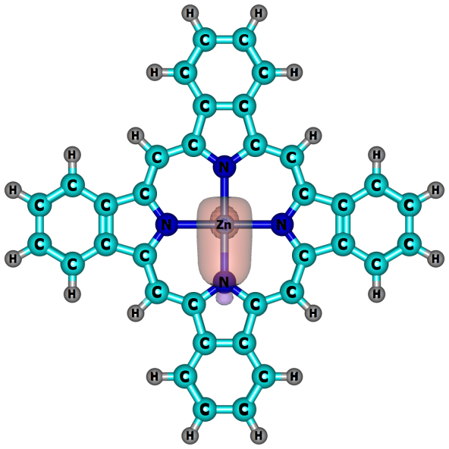
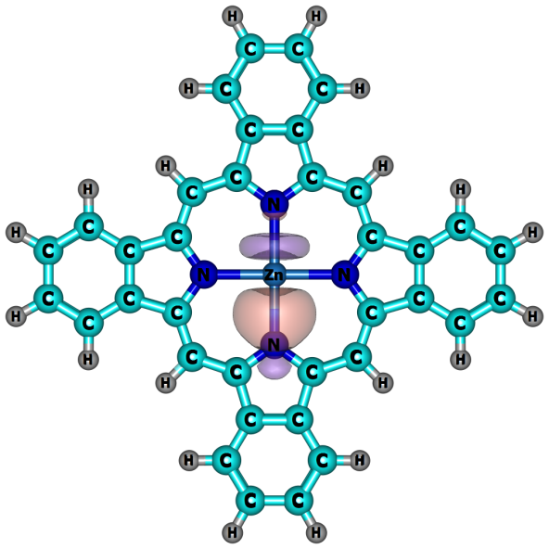
Результаты NBO-анализа
LP(N) → 4s(Zn)
LP(N) → 4p(Zn)
E(2)= 42.6 kcal*mol⁻¹
E(2) = 35.5 kcal*mol⁻¹
Q(Zn-N) | 0.283
q(Zn) NPA, e | 1.304

Slide 11
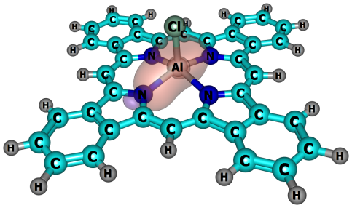
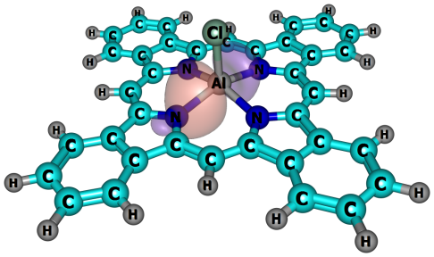
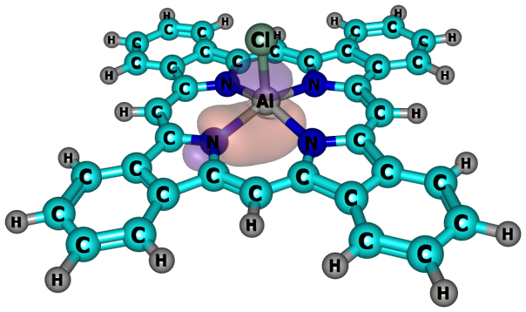
Результаты NBO-анализа
LP(N) → 3s(Al)
LP(N) → 3p_{y}(Al)
E(2) = 40.7 kcal*mol⁻¹
E(2) = 60.0 kcal*mol⁻¹
LP(N) → 3p_{z}(Al)
E(2) = 12.2 kcal*mol⁻¹

Slide 12
Смоделированные электронные спектры поглощения

Slide 13
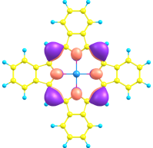
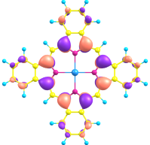
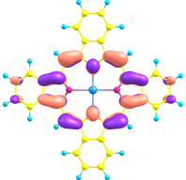
Форма некоторых граничных молекулярных орбиталей
HOMO-1 | HOMO | LUMO
MTBP
a_{2u}
a_{1u}
e_{g}*
MClTBP
a₁
a₂
e*

Slide 14
Результаты
определена молекулярная структура молекул тетрабензопорфирина и его комплекса с Zn(II), Cd(II), Fe(II), Ga(III), In(III), VO, TiO с помощью квантово-химических расчетов, рассчитаны электронные спектры поглощения;
для MTBP и MClTBP проведен NBO-анализ распределения электронной плотности, наибольшая стабилизация комплексов достигается за счет взаимодействий LP азота с s- и р-орбиталями металла.
согласно расчетам, в случае MClTBP (M=Al, Ga, In) наблюдается незначительный батохромный сдвиг Q-полосы по сравнению с безметальным тетрабензопорфирином

Slide 15
Спасибо за внимание!

Slide 16
изоиндольные фрагменты
изоиндолениновые фрагменты

